Slide 1
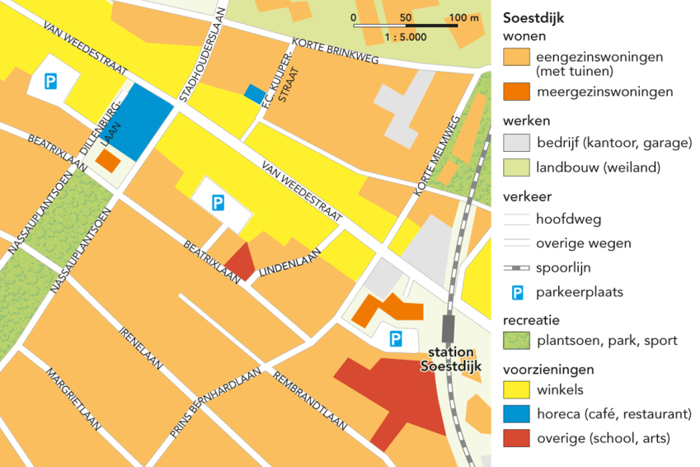
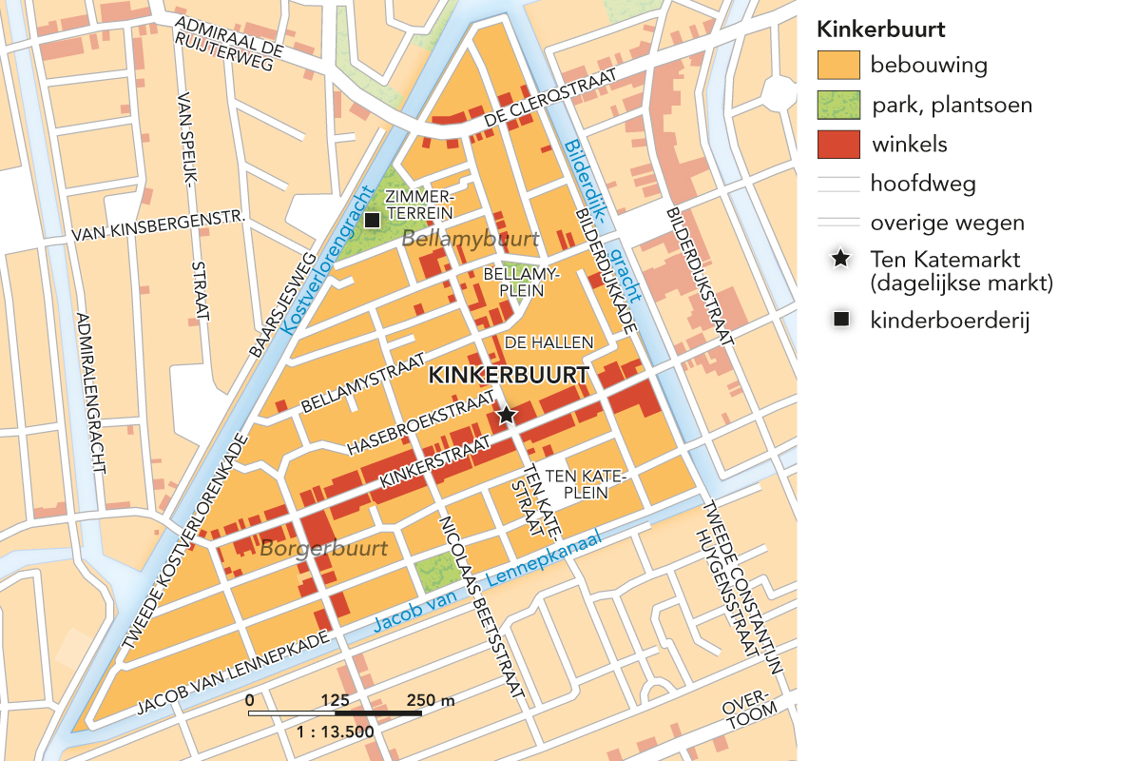
Eigenomgeving: laatste les!
Pak je lesboek!

Slide 2
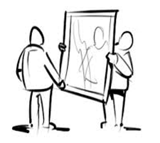
Deze week:
Vandaag: laatste les om je kaart af te maken! Denk aan de rubric!
Donderdag: beoordelen en reflecteren!

Slide 3

Reflecteren, wat is dat?
Je gaat eens goed kijken naar jezelf!
Hoe heb ik gewerkt, wat heb ik bijgedragen, heb ik mijn tijd goed gebruikt?
Wat ging er goed, wat ging er minder goed?

Slide 4


Slide 5

En nu?
Klaar? Top!
Niet klaar? Jammer…Afmaken tijdens KWT!

Slide 6
Huiswerk voor donderdag:
Kaart is af!!!
Schrijven van reflectie:
wat ging er goed, wat ging er minder goed? Denk aan samenwerking, planning en je eindproduct. Wat kan je de volgende keer beter doen?
Reflectie bestaat uit ongeveer 200 woorden.

